Slide 1

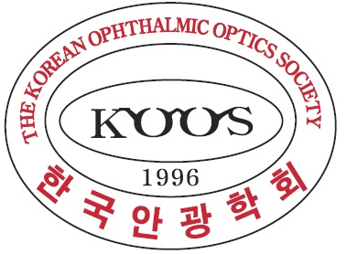

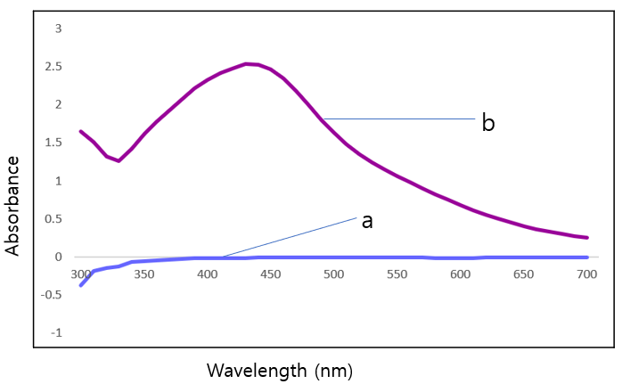
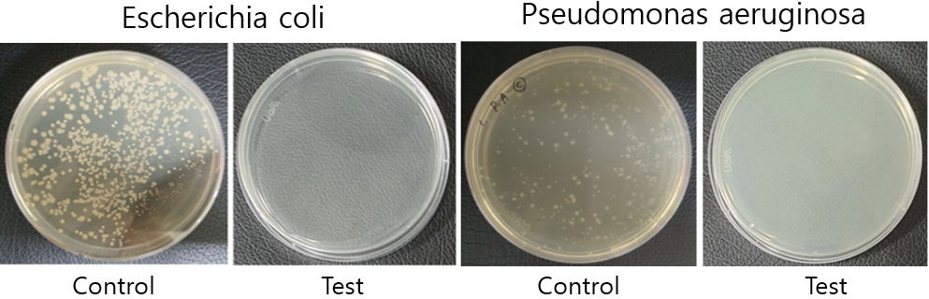
녹색 합성한 은 나노 콜로이드의 안경테 항균 코팅 응용 연구
김영미 ∙ 김기홍*
대구가톨릭대학교 안경광학과
INTRODUCTION
나타나 은 나노 입자의 합성을 확인 할 수 있었다. 또한 SEM을 통해 8nm∼50nm이내 크기의 둥근 형태의 은 나노 입자의 형성을 관찰하였으며, EDS 측정기기를 통해 은의 검출을 확인하였다.
Paper disk diffusion 시험 결과 멸균한 증류수를 분주한 대조군 대비 Oregano를 이용해 합성한 시료의 항균력은 Table.1과 같이 E.coli에 대하여 Paper disk 직경 포함 평균 10.1 ± 0.26mm의 균 성장 억제 영역이 나타났으며, P. aeruginosa 에 대하여 평균 11.2 ± 0.24mm의 균 성장 억제 영역이 나타나 항균성을 확인할 수 있었다. 합성한 은 나노 콜로이드를 사용하여 코팅한 안경테 기판의 표면 거칠기 값은 대조군 대비 낮았으며, 필름 밀착법으로 코팅막의 항균력을 검사한 결과 Fig. 4와 같이 E.coli와 P.aeruginosa에 대해 대조군 대비 우수한 항균성을 나타냈다.
코로나 바이러스 감염증-19(COVID-19) 팬데믹 확산세로 항균 제품에 대한 관심과 수요가 급증하고 있다. Kim의 선행 연구에서 안경 착용자를 대상으로 안경테에 있는 미생물을 조사한 결과 검출된 세균이 17종, 진균류가 5종으로 나타났다.［1］이렇듯 안경테는 직 · 간접적으로 오염되기 쉽다. 따라서 시대적 요구와 맞물려 항균 안경테 연구가 필요할 것이라 사료된다. 은(Ag)은 650여 종류의 유해 세균을 죽이는 금속계 항균물질이다.［2］ 본 연구에서는Oregano 식물 추출물을 사용하여 자연 친화적인 방법으로 은 나노 입자를 합성하고 안경테 소재에 코팅하여 항균력을 평가해 보고자 한다.
Fig. 2. SEM image of synthesized silver nano particles.
Fig. 3. EDS analysis result of synthesized constituents.
Table.1. Diameter of inhibition zones of silver nanocolloids synthesized at using Oregano extract against bacteria.
METHODS
Inhibitation zone (mm) | Inhibitation zone (mm)
Bacteria | E. coli | P. aeruginosa
SNPS using Oregano extract | 10.1 ± 0.26 | 11.2 ± 0.24
Negative control(D.W) Diameter of Paper disk 8mm | 8 | 8
AgNOз (Silver nitrate)와 Oregano 식물 추출액을 환원제로 사용하여 은 나노 콜로이드를 합성하였다. 합성한 은 나노 입자의 특성은 UV-visible spectrophotometer, SEM, EDS 측정기기를 사용하여 확인하였다. 합성한 시료의 항균성은 Paper disk diffusion method로 평가하였다. 합성한 은 나노 콜로이드를 Pure acryl 코팅 바인더를 사용하여 안경테 소재인 울템과 스테인레스 기판에 코팅한 뒤 AFM, 필름밀착법으로 코팅 특성과 항균성을 평가하였다.
RESULTS
녹색 합성한 시료의 표면 플라즈몬 공명(SPR) 피크가
은 나노 입자의 특징적인 피크대인 약 400nm 부근에서
Fig. 1. Comparison of absorbance before and after green reduction of silver nitrate solution.
(a) The UV–vis spectra of the silver nitrate solution.
(b) UV-vis spectrum after green synthesis of silver nanocolloids using oregano extract.
Fig. 4. Antibacterial activity of silver nanoparticle-coated spectacle frame substrate using Oregano extract.
CONCLUSIONS
본 연구 결과 Oregano 식물 추출물은 은 이온을 은 나노 입자로 환원시키는 환원제로서 효과가 있었으며, 녹색 합성한 은 나노 콜로이드는 안경테 기판에 코팅한 결과 항균성을 나타내어 항균소재로 활용될 수 있을 것으로 사료된다.
REFERENCES
[1] Kim HS, Hwang SY, Yun CY. The Bacterial Contamination in Glasses for Vision Correction. Journal of Korean Ophthalmic Optics Society. 2013; 18(1):67-73. DOI: https://doi.org/10.14479/jkoos.2013.18.1.067
[2] Hwang IS, Cho JY, Hwang JH, Hwang BM, Choi HM, Lee JY, et al. Antimicrobial Effects and Mechanism(s) of Silver Nanoparticle. Korean J. Microbiol. Biotechnol. 2011;39(1):1-8.
2021 한국안광학회 동계학술대회

